Slide 1
HR데이터를 이용하여
퇴사자 예측하기
AI 13 황한재

Slide 2
목차
프로젝트 개요
데이터 설명
EDA(데이터 분석)
모델학습
모델해석
한계점

Slide 3
개요
기업에서는 퇴사, 이직과 같은
직원유출은 조직에 부정적인 영향을 줌
퇴사할 직원을 미리 인지하여 조직이 성과창출을 하는데
부정적인 영향을 줄이고 가능하다면 퇴사를 막기 위함
퇴사자를 예측하는 모델 생성
AI 13 황한재

Slide 4
데이터 설명
특성(10개)
타겟(1개)
Emp_Id : 직원의 ID
left : 직원의 퇴사 여부
Satisfaction_level : 직원의 만족도
Last_evaluation : 가장 최근에 받은 직원 평가 점수
number_project : 직원이 참여한 프로젝트 수
average_monthly_hours : 월 평균 직원의근무 시간
time_spend_company : 근속년수
Work_accident : 직원이 업무상 사고(산업재해)를 당한 경우
promotion_last_5years : 지난 5년간 승진을 한 경우
Department : 직원이 근무하는 부서
salary : 급여수준

Slide 5
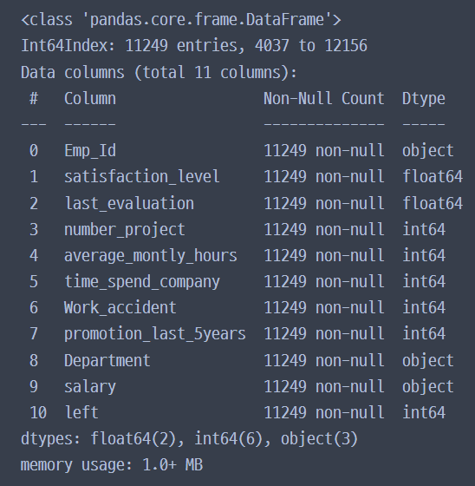
데이터 설명
11249개의 훈련데이터
3750개의 테스트데이터
결측치, 중복값은 존재하지 않음
연속형 데이터
(Emp_Id)
직원의 ID 컬럼 제거
불필요한 컬럼
(last_evaluation )
최근 평가점수 * 100
소수점을 직관적으로 판단하기 위하여 변경
(average_monthly_hours)
범주형 데이터
월 평균 근무시간 / 30
average_daily_hours 컬럼이름 변경
하루 평균 근무 시간으로 변경

Slide 6
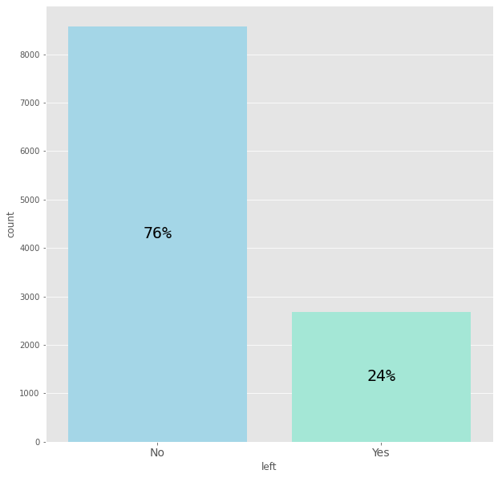
EDA
타겟 데이터의 분포
(left)
타겟의 불균형으로 F1 Score를 사용
F1 Score는 정밀도와 재현율을 조화롭게 사용
정밀도를 높이면
퇴사를 하지 않는다고 예측을 했지만
실제로 퇴사를 하는 사람들이 증가한다는 의미
빠르게 퇴사자의 공석을 채우지 못하기 때문에
회사로서 부정적인 영향
재현율를 높이면
퇴사를 한다고 예측을 했지만
실제로 퇴사를 하지 않는 사람들이 증가한다는 의미
실제 퇴사자에게 퇴사를 막기위해 가야할 복지들이
다른 사람에게 갈 수 있고, 그로인해 퇴사자를 막지못해
회사의 인재를 놓치는 부정적인 영향

Slide 7
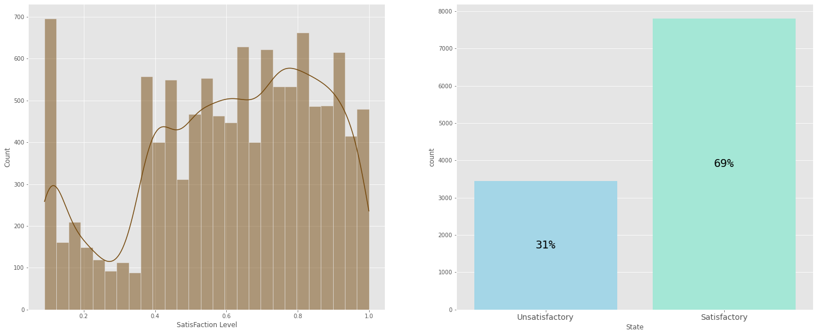
EDA
만족도의 분포
(satisfaction_level)
0.5를기준 나누었을 때

Slide 8
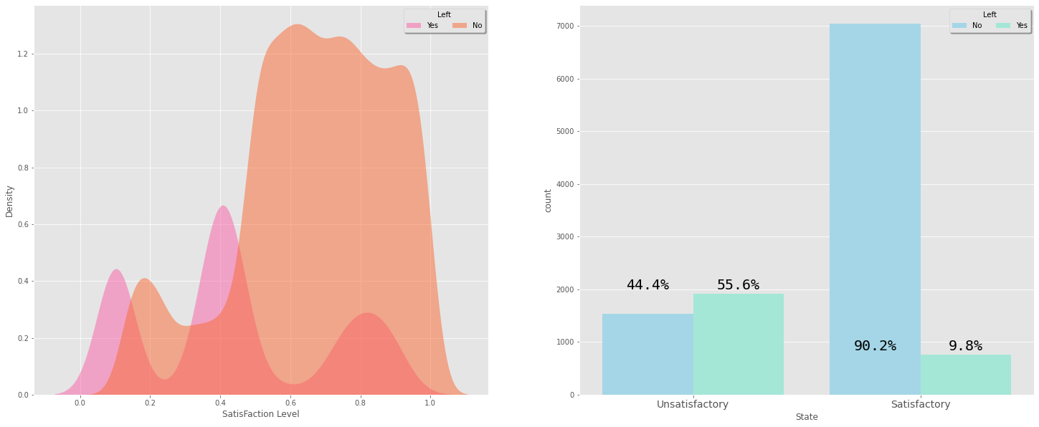
EDA
만족도에 따른 퇴사분포
(satisfaction_level)
0.5를기준 나누었을 때

Slide 9
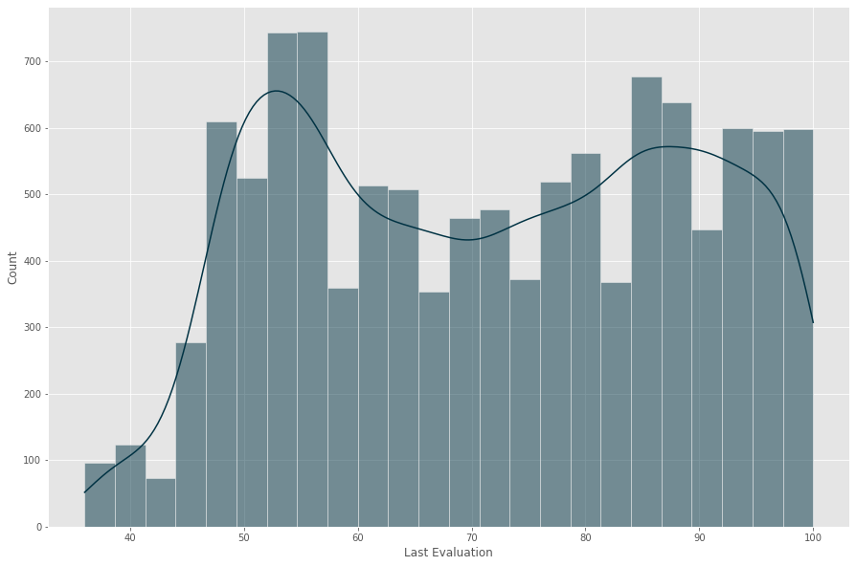
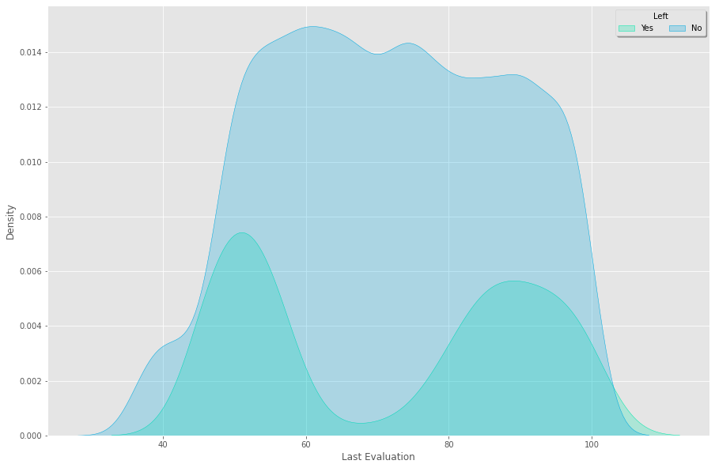
EDA
평가 점수 특성
(last_evaluation)
평가 점수에 따른
평가 점수의 분포
퇴사의 분포

Slide 10
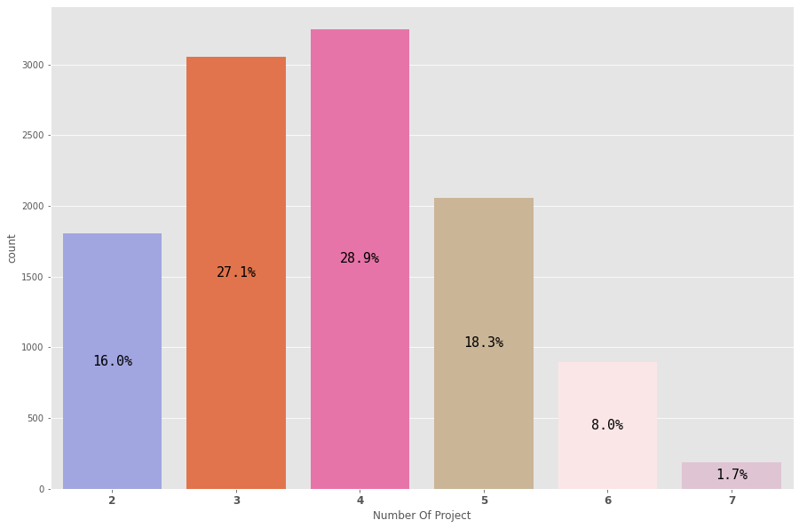
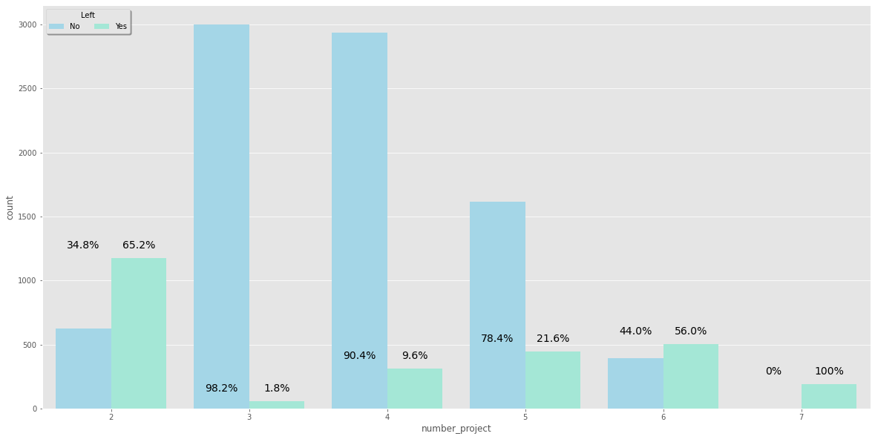
EDA
프로젝트 수 특성
(number_project)
프로젝트 수에 따른
프로젝트 수 분포
퇴사의 분포

Slide 11
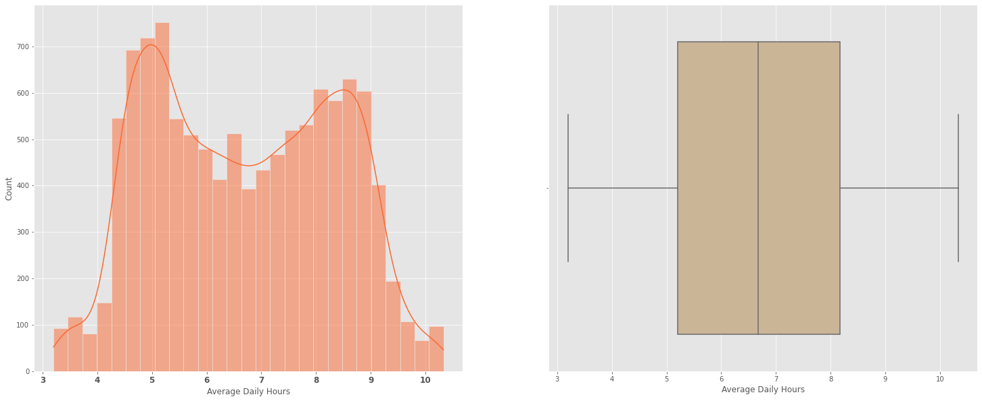
EDA
하루 평균 근무시간
(average_montly_hours)

Slide 12
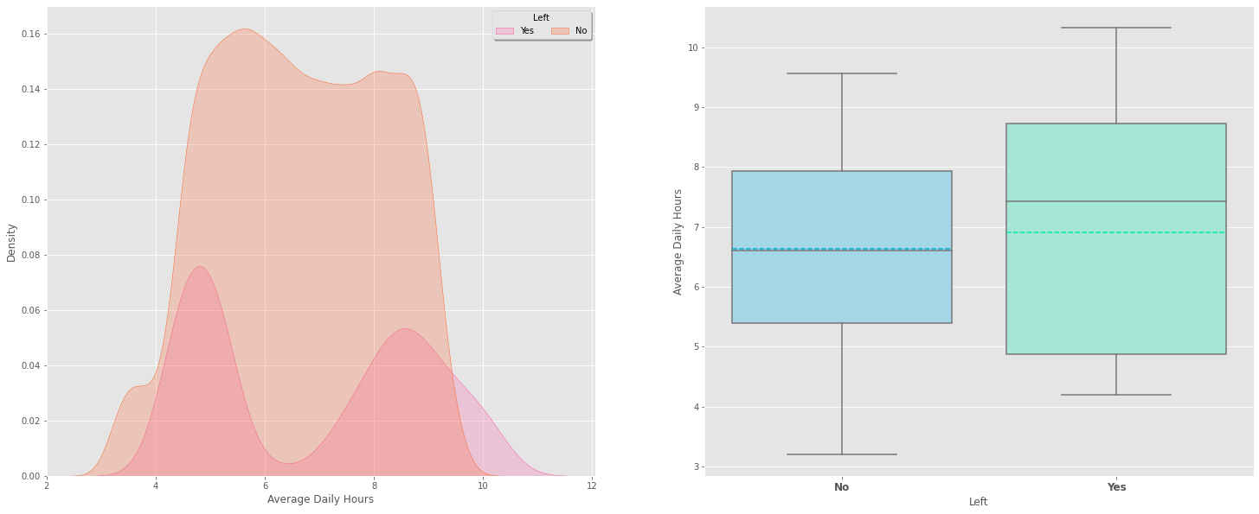
EDA
하루 평균 근무시간에 따른
퇴사의 분포

Slide 13
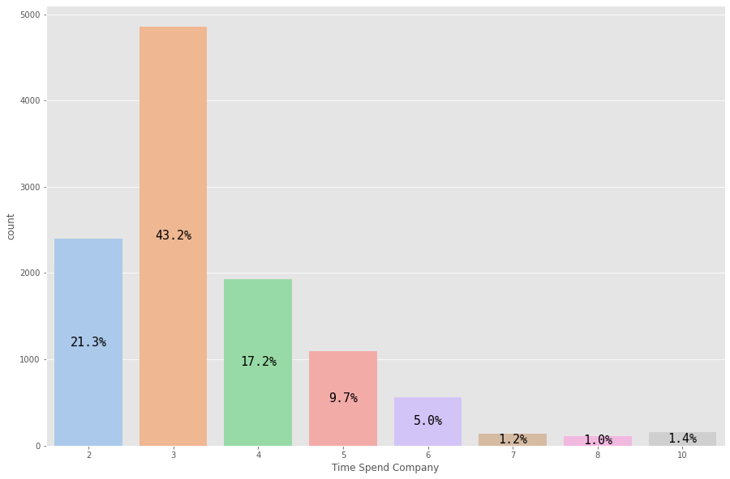
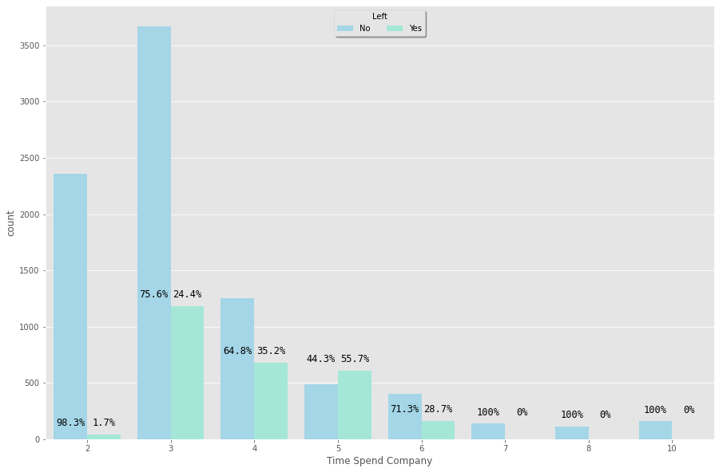
EDA
근속년수 특성
(time_spend_company)
근속년수에 따른
근속년수의 분포
퇴사의 분포

Slide 14
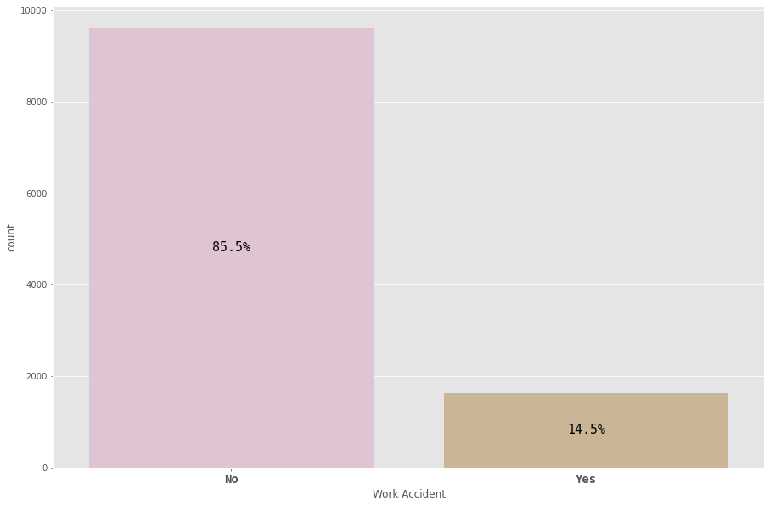
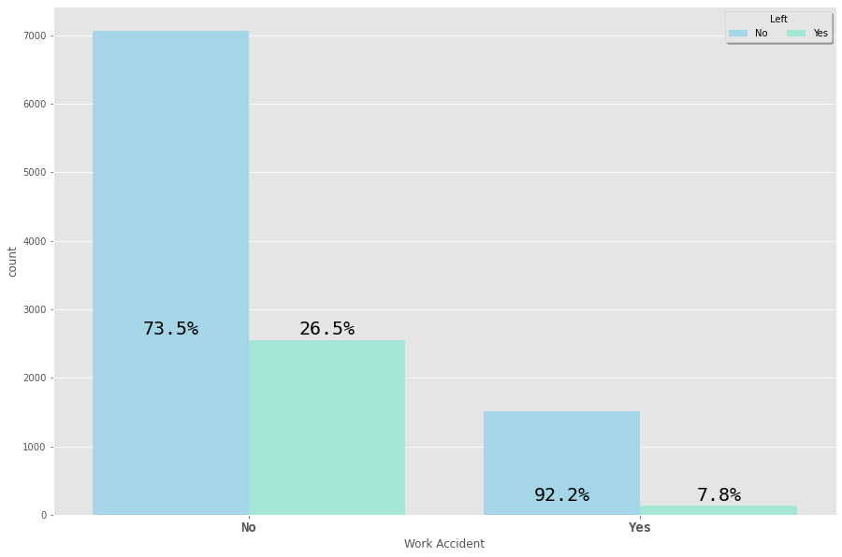
EDA
산업재해 특성
(Work_accident)
산업재해에 따른
산업재해의 분포
퇴사의 분포

Slide 15
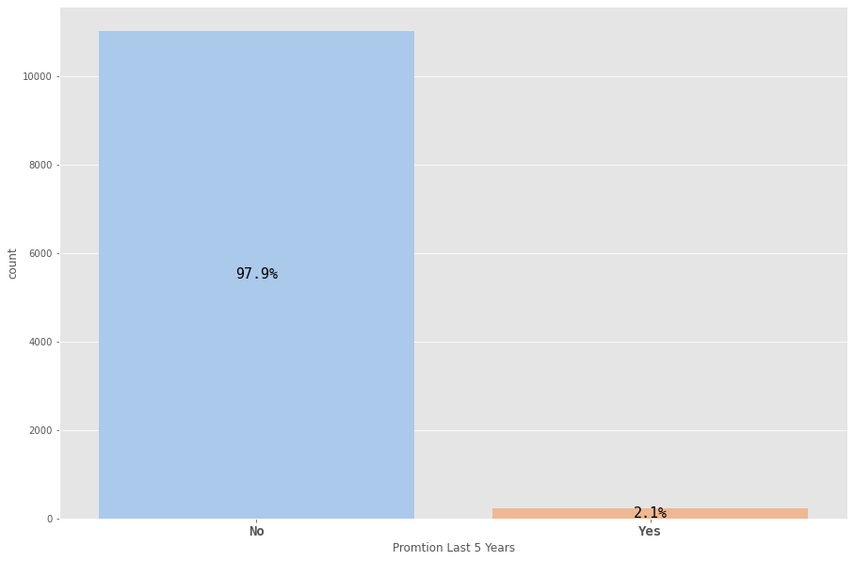
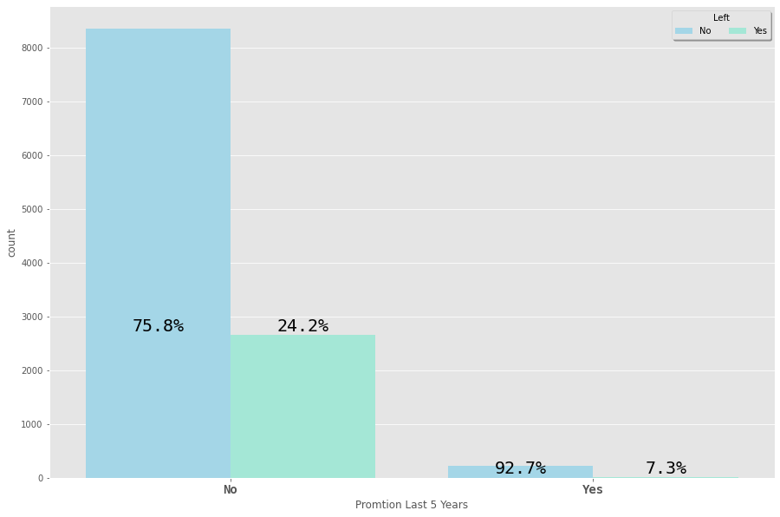
EDA
승진 특성
(promotion_last_5years)
승진에 따른
승진의 분포
퇴사의 분포

Slide 16
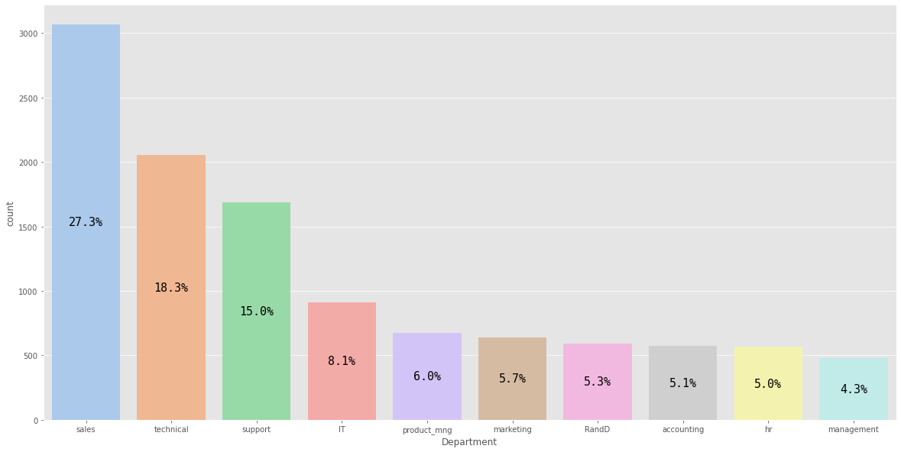
EDA
부서 특성
(Department)
부서의 분포

Slide 17
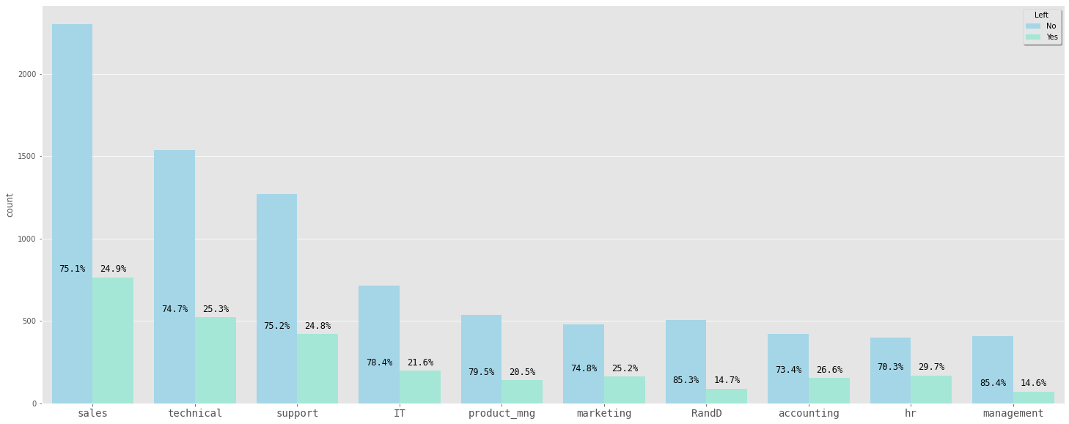
EDA
부서 특성
(Department)
부서별 퇴사의 분포

Slide 18
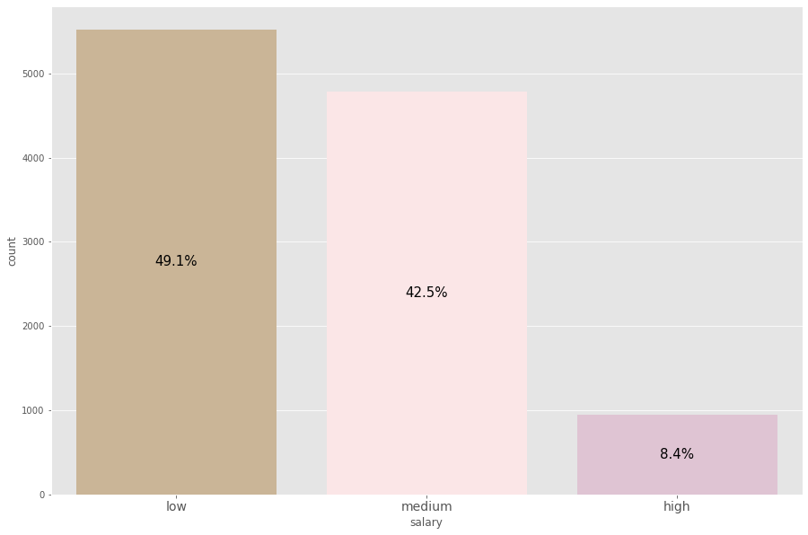
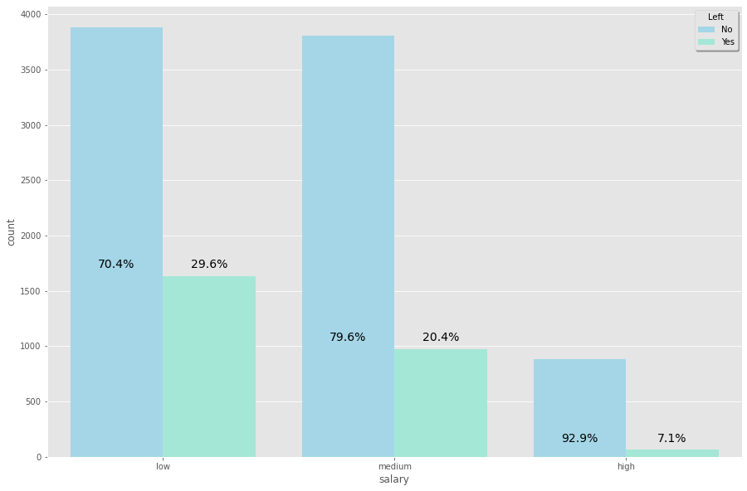
EDA
급여 특성
(salary)
급여별
급여의 분포
퇴사 분포

Slide 19
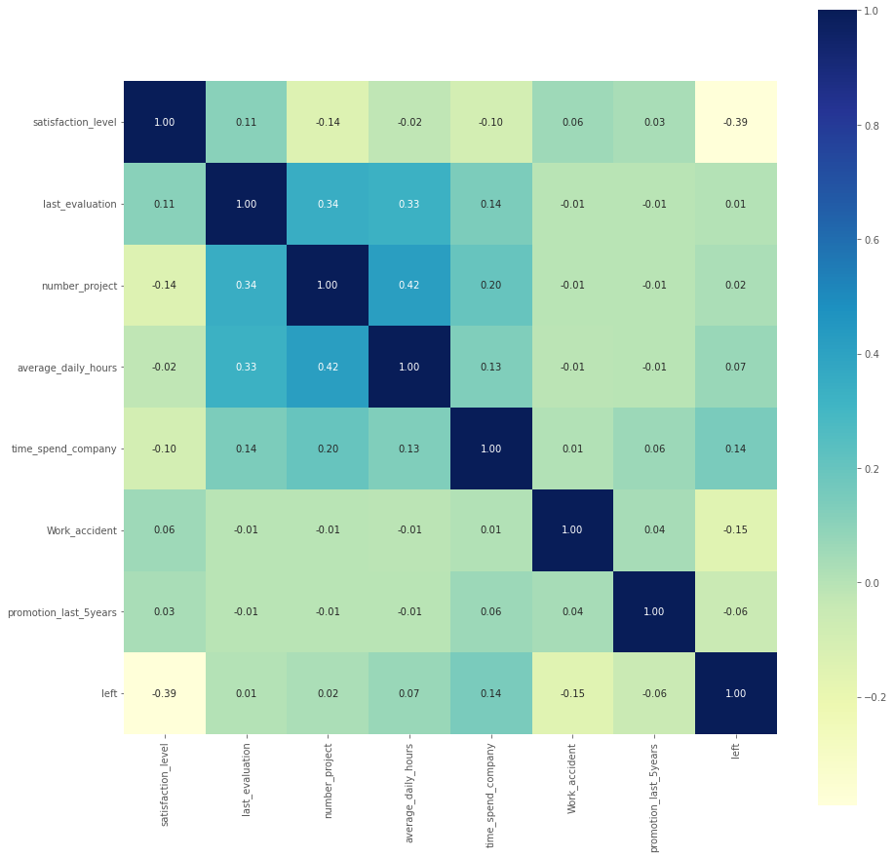
EDA
상관관계
만족도
퇴사

Slide 20
모델학습
기준모델 설정
Preprocessing
1. OrdinalEncoder()
범주형 컬럼을 정수형데이터로 변경줍니다.
2. StandardScaler()
표준화 과정을 진행해줍니다.
Model
LogisticRegression()
F1 score : 0.338xxx

Slide 21
모델학습
앙상블모델
Preprocessing
1. OrdinalEncoder()
범주형 컬럼을 정수형데이터로 변경줍니다.
2. StandardScaler()
표준화 과정을 진행해줍니다.
RandomForest()
XGBoost()
Train F1 score : 1.0
Train F1 score : 0.994xx
Test F1 score : 0.978xx
Test F1 score : 0.971xx

Slide 22
모델학습
교차검증과 하이퍼파리미터 튜닝
교차검증(kfold) : 데이터를 k등분하여 k번 만큼 교차로 검증하는 방법
안정적인 성능을 기대하기 위하여 사용
하이퍼파라미터 튜닝 : 모델에 들어가는 변수들을 사용자가 직접 지정하여 모델의 성능을 올리는 방법
과적합을 해소하며 모델의 성능을 높이기 위하여 사용
RandomizedSearchCV(cv=5)
Train F1 score : 0.9538xx
RandomForest()
Test F1 score : 0.9594xx
Train F1 score : 0.9573xx
XGBoost()
Test F1 score : 0.9602xx

Slide 23
모델해석
성능을 높이는데 중요한 특성
(순열중요도)
 | Columns | Importance
만족도 | satisfaction_level | 0.534547
최근 평가점수 | last_evaluation | 0.309630
프로젝트 수 | number_project | 0.284386
하루평균 근무시간 | average_daily_hours | 0.244620
근속년수 | time_spend_company | 0.139140
산업재해 유무 | Work_accident | 0.002604
급여 수준 | salary | 0.000693
부서 | Department | 0.000363
최근 5년 승진 여부 | Promotion_last_5years | 0.000000

Slide 24
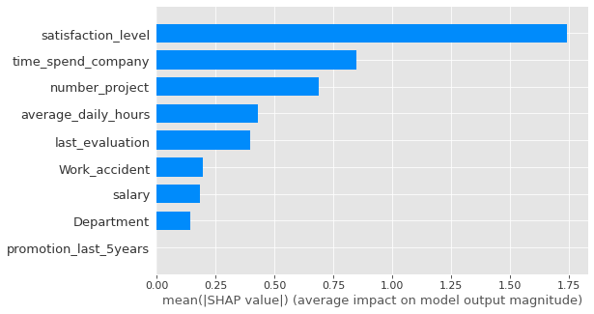
모델해석
특성의 기여도
(shap)
만족도
근속년수
프로젝트 수
하루평균 근무시간
최근 평가점수
산업재해 유무
급여수준
부서
최근 5년 승진 여부

Slide 25
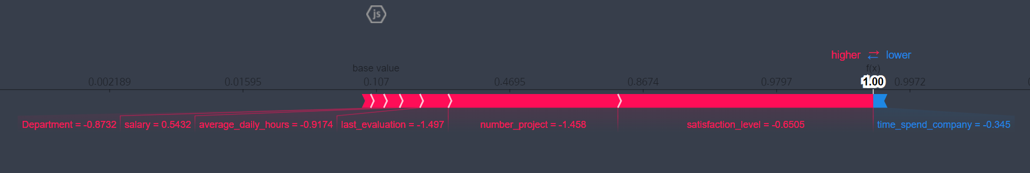
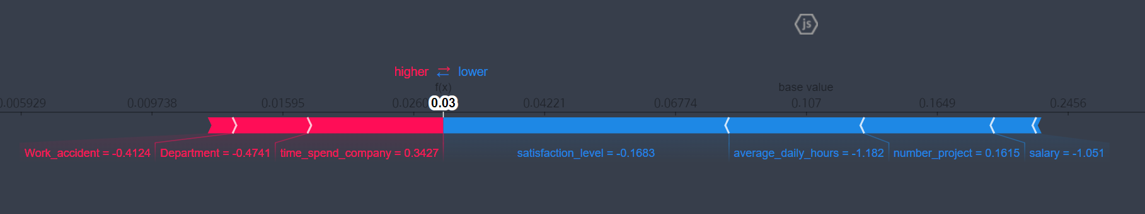
모델해석
특성의 기여도
(shap)
퇴사자(1)라고 예측한 경우
부서
급여
하루 평균 근무 시간
평가점수
프로젝트 수
만족도
근속년수
퇴사자가 아니(0)라고 예측한 경우
산업재해
부서
근속년수
만족도
하루 평균 근무 시간
프로젝트 수
급여

Slide 26
한계점
아쉬운점
특성이 더 다양해야 한다.
도메인 지식이 부족하다
연차사용률
직장 문화
직원의 전공
출퇴근 시간
인사데이터에 대한 지식
연봉 상승률
업무의 난이도
이직, 퇴사자들의 생각

